Slide 2
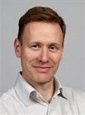
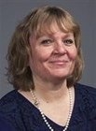
Søren Kiil (praktikkoordinator)
Anne Helene Juul (administrator)
DTU Kemiteknik
Ingeniørpraktik, Diplom K
(30 point, 20 uger)

Slide 3
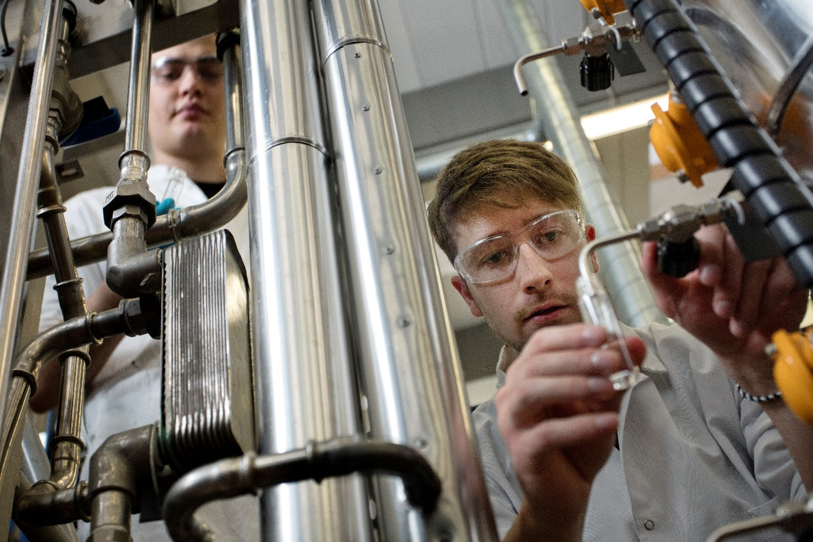
Kursets hjemmeside:
www.kt.dtu.dk/uddannelse/diplom_kemi_praktik
Møde relevant for:
F2021 (Danmark)
E2021 (udlandet)

Slide 4
Forudsætninger
For at kunne tilmelde dig praktik skal du have bestået mindst 80 ECTS point
og have været tilmeldt samtlige kurser på 3. og 4. semester
For at kunne påbegynde praktik skal du have bestået mindst 110 ECTS point
og have været til eksamen i samtlige kurser på 3. og 4. semester
For studerende, der påbegynder praktik efter 1. september 2018, gælder:
For at påbegynde praktik skal den studerende opfylde følgende krav:
Have bestået mindst 95 ECTS-point, heriblandt samtlige kurser på 1. og 2. semester
Have været til eksamen i samtlige kurser på 3. og 4. semester.
Praktik i udlandet godkendes kun for virksomheder
Praktik på et universitet er således ikke muligt, hverken i DK
eller udlandet (gælder også andre DTU institutter og
laboratorier som f.eks. DTU Risø Campus)

Slide 5
Tidsplan (F2021)
 | Start | Slut
20 ugers praktik (100 dage, eksl. helligedage og ferie) | 1. februar 2021 | 18. juni 2021 (sidste praktikdag)
 |  | HUSK AT RAPPORTEN FØRST SKAL AFLEVERES TO UGER SENERE

Slide 6
Praktikkens formål
Udblik Opleve hverdagen i en virksomhed og hvordan de færdigheder I har tilegnet jer kan bruges i praksis. Måske få en kontakt til fremtidigt job eller eksamensprojekt?
Planlægning af et langvarigt projekt, større end I hidtil har prøvet på DTU
Rapportering Abstract, baggrund, forsøgsbeskrivelser, resultater, konklusion og videre arbejde (se hjemmesiden for detaljer).
Skrevet så udenforstående - især DTU vejlederen – kan forstå det.

Slide 7
Praktikopholdet i 10 punkter
(Download og vis denne til DTU-vejleder og virksomhed!)

Slide 8
Praktikopholdet i 10 punkter (fortsat)

Slide 9
Praktikopholdet i 10 punkter (fortsat)

Slide 10
Ansøgningsprocedure
Der kan søges frit i alle virksomheder, hvor der er kemi-
    ingeniører ansat
    Kig i praktikantlisterne fra tidligere år på hjemmesiden
    Man kan sende sin ansøgning når man er klar til det
    Brug eventuelt DTUs projekt- og praktikbank (projektbank.dtu.dk)
    GÅ I GANG MED DET SAMME!

Slide 11
Gode råd, når du skriver ansøgning
  Vægt på hvad firmaet får, når de ansætter dig som praktikant
  Engagement, kort, præcis, korrekt
  Mange informationskilder med gode råd f.eks. Pejling, Udgives af Ingeniøren og De Studerendes Erhvervskontakt
  Brug en fortrolig til sparring til at forbedre dit udkast
  Vent ikke for længe på svar, kontakt firmaerne, send flere ansøgninger
  DTUs’ karrierecenter tilbyder workshops om ansøgnings-
  fasen og værktøjer til refleksion over praktikopholdet
  (se Karriecentrets slides fra praktikmødet på praktikhjemmesiden)

Slide 12
Legater til udlandsophold
Transport, logi og mad
Til udlandspraktik kan der søges rejsestipendium fra DTU
(kontakt studievejledningen i bygning 101)
Derudover kan søges tilskud fra private fonde
For praktik i Danmark gives der ikke tilskud fra DTU
eller private fonde (SU eller vederlag skal anvendes)
I udlandet stiller praktikværten ofte logi til rådighed,
eller hjælper med at skaffe billigt logi. Ligeså med mad,
der ofte kan fås billigt i stedets kantine
De samme muligheder er ofte mere begrænsede
herhjemme (bortset fra kantine)

Slide 13
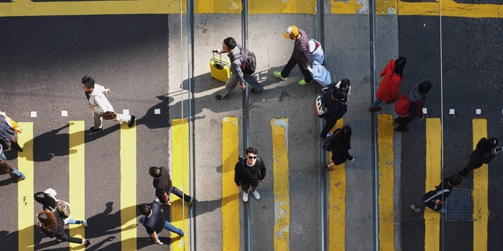
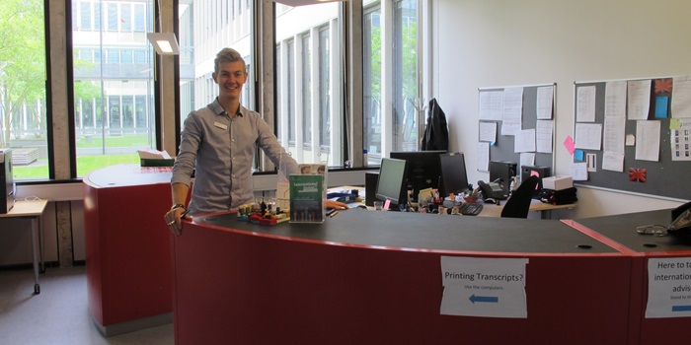
Udlandspraktik
Se gode råd om søgning af praktikplads på hjemmesiden
- Blanketter på engelsk som beskriver praktikken
- DTUs sider om praktik i udlandet: studyabroad.dtu.dk/praktik

Slide 14
Forsikring
Praktikanten er under praktikophold i DK dækket af
virksomhedens lovpligtige arbejdsskadeforsikring
(står i praktikkontrakten)
Ved udlandsophold er det mere kompliceret (se hjemmesiden)
Ved udlandsophold skal man altid tegne en syge- og
hjemtransportforsikring
Husk evt. også visum

Slide 15
Vederlag under praktikken?
Fagforeningen, IDA, anbefaler:
“Hovedreglen er, at du ikke får SU i praktikperioden. Udgangspunktet er,
at praktikvirksomheden skal betale løn. IDA og Studierådet for de
ingeniørstuderende i Danmark har fastsat en vejledende mindsteløn
for diplomingeniører i praktik. Lønnen reguleres én gang om året.”
Pr. 1. januar 2020 er den vejledende praktikløn 14,750 kr. om
måneden.

Slide 16
Begrundelser for vederlag
Da opholdet kan indeholde noget rutinearbejde og
virksomheden kan få løst opgaver er udgangspunktet
at praktikken er med et månedligt vederlag
Såfremt virksomheden ikke udbetaler vederlag kan man
få SU under opholdet
Kopi af ansættelseskontrakt skal sendes per mail
til su@adm.dtu.dk

Slide 17
Ulønnet praktik
Som udgangspunkt skal virksomheden udbetale løn til praktikanten. Hvis I har fået en praktikplads, som ikke vil betale jer løn, så kan I ansøge om fortsat at få udbetalt SU i praktikperioden. I skal så have fat i en blanket kaldet Dokumentation for ulønnet praktikophold. Sendes til SU administrationen i bygning 101. Den kan også udskrives fra det ovenstående link.
I skal selv udfylde det meste af erklæringen, men jeres arbejdsgiver skal også bekræfte, at I ikke får løn. Denne underskrift er ikke svær at få fat på hvis jeres praktikplads er i Danmark. Det kan blive vanskeligt hvis praktikstedet er et sted i det fjerne udland. I så tilfælde accepterer SU administrationen at praktik- planlæggeren underskriver i stedet. I dette tilfælde bør man også vedlægge dokumentation i form af pdf dokumenter per e-mail hvor det fremgår at der er tale om ulønnet praktik.
I øvrigt skal elektronisk kopi af ansættelseskontrakt sendes af den studerende til su@adm.dtu.dk.
Se i øvrigt slides fra SU kontoret på praktikhjemmesiden

Slide 18
Yderligere om SU
Krav for at få ekstra SU-klip ved ulønnet praktik:
Procedurerne kan ses på SU-siderne på DTU Inside.
Her står, at det er afgørende, at følgende fremgår af kontrakten: 1) Virksomhedens stempel, 2) underskrift fra virksomheden, 3) at praktikken er ulønnet og 4) praktikperioden.
Formål med at AUS modtager kontrakter:
- SU-kontoret stopper SU under lønnet praktik

Slide 19
Identifikation af DTU vejleder
Vejlederen findes hovedsagligt ud fra praktikopholdets
  faglige indhold
  Kemi (f.eks. analyser, organisk/uorganisk kemi, katalyse):
  Kontaktperson: Irene Shim (DTU Kemi)
  Bioteknologi (f.eks. fødevarer, enzymer, celler,
  medicinalkemi)
  Kontaktperson:
  Jan Martinussen (DTU Bioengineering)
  Anders Gorm Pedersen (DTU Bioinformatik)
  Teknisk Kemi (f.eks. procesudvikling, produktdesign, olie,
  forbrænding, reaktordesign, enhedsoperationer, polymerer)
  Kontaktperson: Søren Kiil (DTU Kemiteknik)

Slide 20
Rapporteringen
Dagbogen/journal
Virksomhedsrapport (detalj. om indhold på hjemmesiden)
Hovedrapport (detalj. på hjemmeside under ”praktikvejledningen”)
Skemaet ”Tilbage fra praktikken – hvad fik du ud af det?”
Sprogligt skal rapporten være i orden
Aflevering (ved praktikperiodens afslutning)
(detaljer om rapportformat kan findes på hjemmesiden)
Rettelse og godkendelse (6 uger efter sidste praktikdag)
Diskussion af rapporten med DTU-vejlederen
Bemærk at der skal afleveres både en virksomhedsrapport og
en faglig hovedrapport (inkl. skema fra karrierecentret
”Tilbage fra praktikken – hvad fik du ud af det?” )
Link til skemaet findes på praktikhjemmesiden!

Slide 21
Blanketter på hjemmesiden
Kontrakt til ingeniørpraktik (dansk og engelsk)
Evalueringsskemaer for praktikant og virksomhedsvejleder
Erklæring fra virksomhed om gennemført ingeniørpraktik
(PRAKTIKKANTENS OPGAVE AT FÅ DEM UDFYLDT OG SENDT TIL ANNE JUUL!)
10-punktsplanen
Krav til praktikvirksomheder (dansk og engelsk)
Vejledning i rapportskrivning, merit mv.

Slide 22
Praktikantens tilbagemeldinger
HUSK at sende følgende til Anne H. Juul (AHJ@kt.dtu.dk):
KONTRAKT FOR INGENIØRPRAKTIK (før praktikken)
Evalueringsskemaer for ingeniørpraktik (efter praktikken)
Erklæring fra praktikvært efter gennemførelse af praktikken
Alle blanketterne findes på kursets hjemmeside
DTU vejlederen indberetter bestået/ikke bestået til institut-
sekretæren (se 10-punktsplanen)

Slide 23
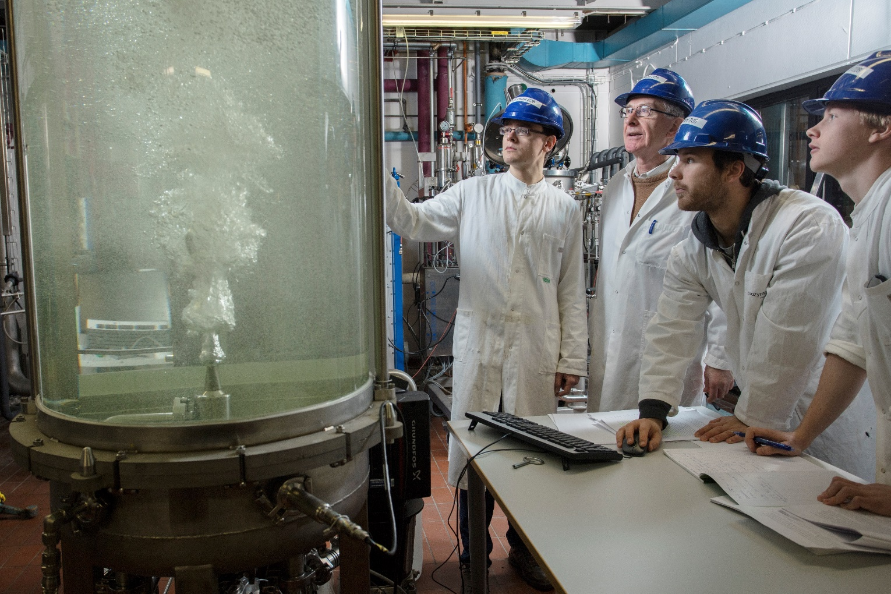
Spørgsmål rettes til praktikkoordinator Søren Kiil,
Institut for Kemiteknik, Bygning 229, rum 142, 4525 2827,
sk@kt.dtu.dk

